Slide 1
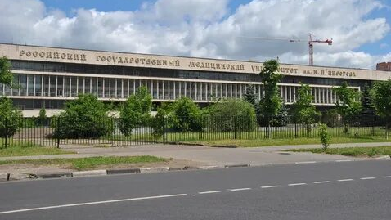
Поговорим о профилактике школьных болезней
Скоблина Наталья Александровна, д.м.н., профессор
Кафедра гигиены педиатрического факультета
«ФГАОУ ВО РНИМУ им. Н.И. Пирогова Минздрава России»
Москва, 2022

Slide 2
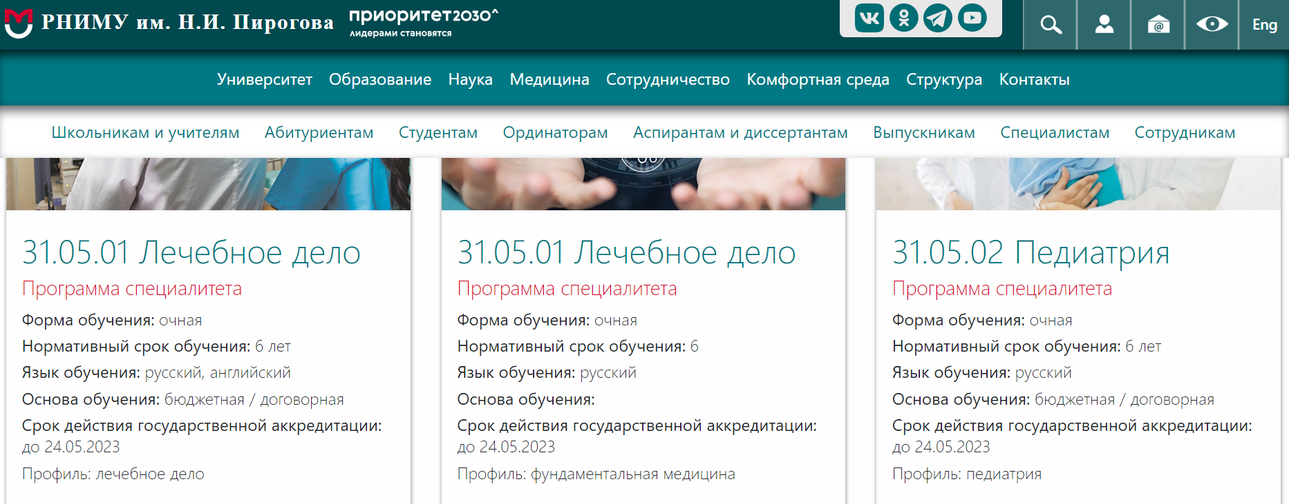
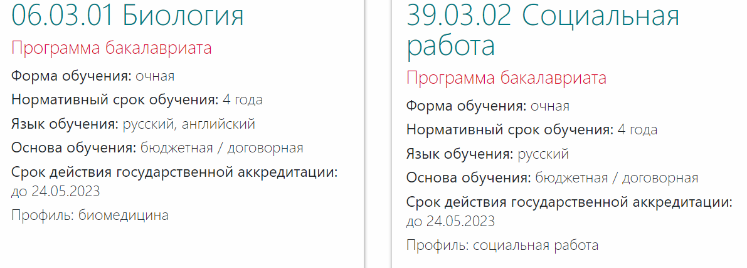

Slide 3
Первичная заболеваемость детей по отдельным группам заболеваний (2013-2018), на 100 000 детей
Годы | Болезни органов дыхания | Травмы | Инфекционные и паразитарные болезни | Болезни кожи | Болезни органов пищеварения | Болезни глаза | Болезни костно-мышечной системы
2013 | 118358,9 | 10576,6 | 7841,5 | 8560,2 | 8141,2 | 6029,6 | 3654,8
2014 | 117050,8 | 10406,3 | 8078,4 | 8309,1 | 8015,9 | 6029,6 | 3654,8
2015 | 115757,8 | 10428,6 | 7280,6 | 7644,3 | 7234,6 | 6029,6 | 3654,8
2016 | 117377,4 | 10403,5 | 7098,0 | 7127,4 | 7048,7 | 6029,6 | 3654,8
2017 | 116834,9 | 10330,3 | 6982,9 | 6932,9 | 6519,6 | 6029,6 | 3654,8
2018 | 117101,5 | 10618,3 | 6930,6 | 6675,1 | 6455,6 | 6029,6 | 3654,8

Slide 4
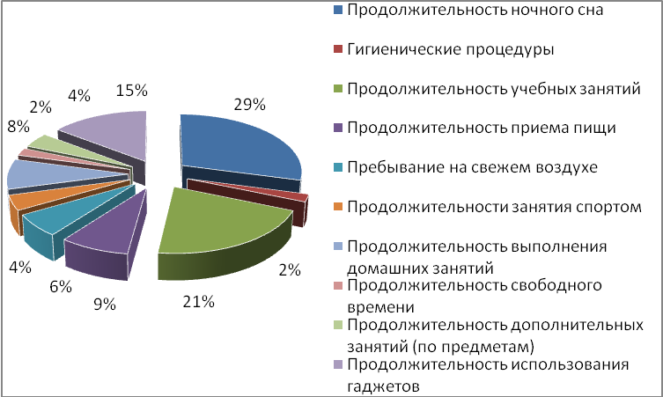
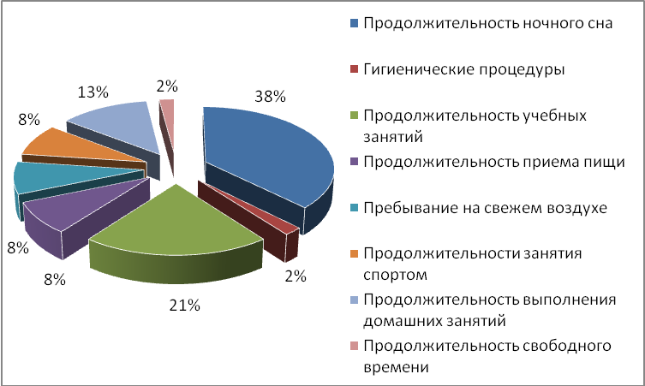
Фактический режим дня старших школьников (часы в % от 24 часов, легенда по часовой стрелке)
Гигиенически рекомендованный режим дня старших школьников (часы в % от 24 часов, легенда по часовой стрелке)

Slide 5
Режим дня
удовлетворение биологической потребности в движении (зарядка, прогулки не менее 3 ч, подвижные игры и т.д.)
полноценное, сбалансированное, рациональное питание (3-х – 4-х кратный прием горячей пищи, достаточное время отводимое для приема пищи)
свободное время (1-1,5 ч)
полноценный сон (8-11 ч в зависимости от возраста)

Slide 7
Время отхода ко сну
Время отхода ко сну | Старшие школьники, % | Студенты, %
21:00 - 21:59 | 7,0 | 0,0
22:00 - 22:59 | 45,9 | 5,2
23:00 - 23:59 | 35,6 | 60,7
00:00 – 00:59 | 11,5 | 34,1

Slide 9
Электронные средства обучения с наушниками
При необходимости использовать наушники время их непрерывного использования для всех возрастных групп должно составлять не более часа.
Уровень громкости не должен превышать 60% от максимальной.
Внутриканальные наушники должны быть предназначены только для индивидуального использования.

Slide 10
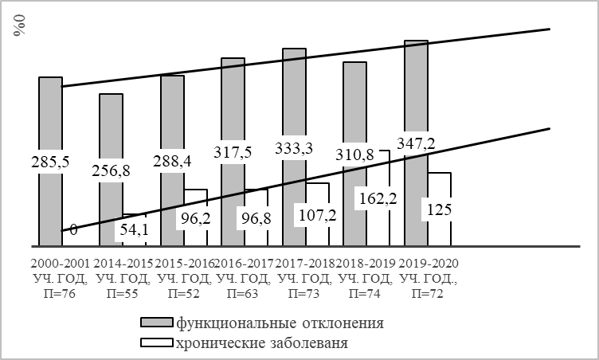
Уровень функциональных отклонений и хронических заболеваний у первоклассников в динамике наблюдения 20 лет, %₀

Slide 11
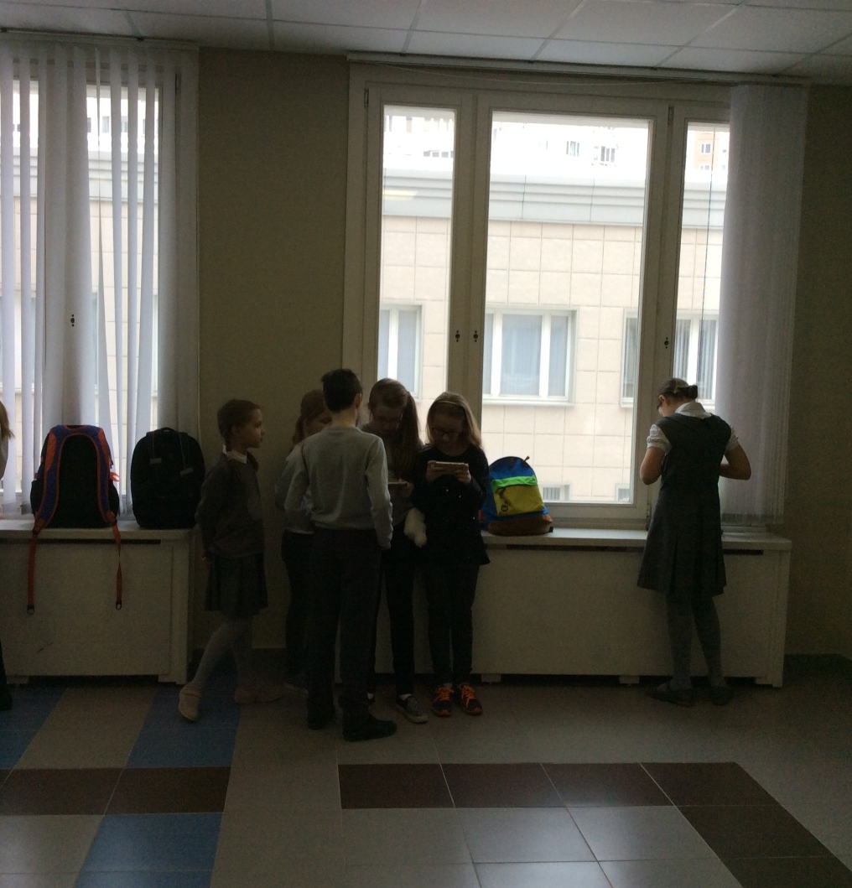
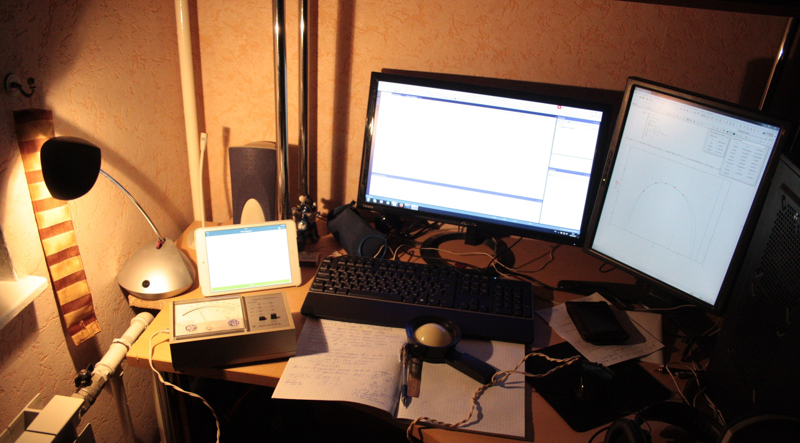
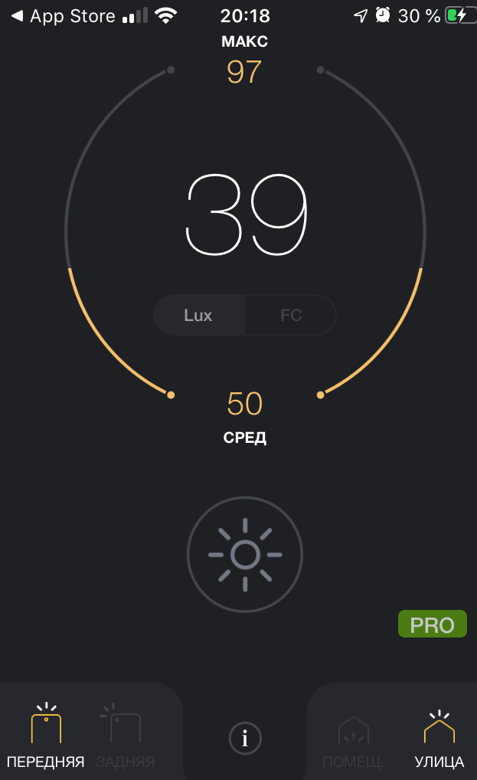
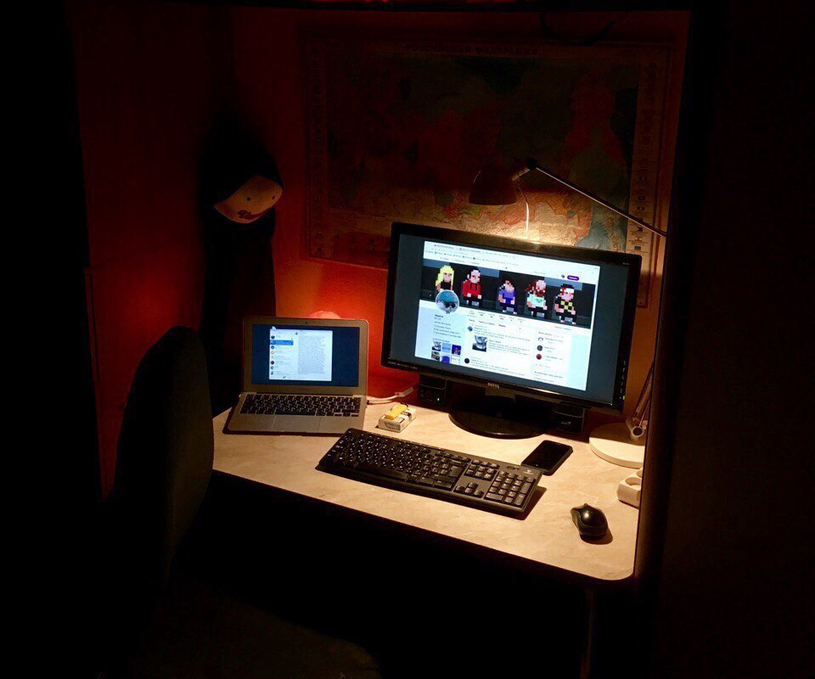

Slide 15
Благодарю за внимание! Жду вопросы)

